Slide 1




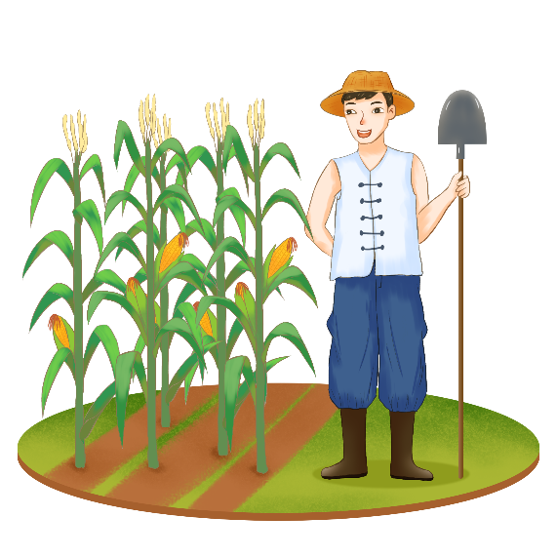

Slide 2


Xác định được vị trí địa lí của địa phương trên bản đồ Việt Nam.
Mô tả được một số nét chính về tự nhiên (ví dụ: địa hình, khí hậu,...) của địa phương có sử dụng lược đồ hoặc bản đồ.
Trình bày được một số hoạt động kinh tế ở địa phương.
Thể hiện được tình cảm với địa phương và sẵn sàng hành động bảo vệ môi trường xung quanh.

Slide 3



Slide 4



Núi rừng đây là của chúng ta
Những cánh đồng thơm mát
Những ngả đường bát ngát
Những dòng sông đỏ nặng phù sa
(Nguyễn Đình Thi, Đất nước, in trong Tuyển tập Nguyễn Đình Thi, tập 3, NXB Văn học, 1997)
Đọc đoạn thơ sau
Đoạn thơ trên giúp em liên tưởng đến những cảnh đẹp thiên nhiên nào ở địa phương em?

Slide 5



Slide 6


Tài liệu giáo dục địa phương lớp 4.
Tìm hiểu các thông tin, tài liệu về tự nhiên, các hoạt động kinh tế của địa phương (từ sách, báo, internet,...).

Slide 7

Hoạt động 1: Tìm hiểu về vị trí địa lí

Slide 8




Xác định vị trí địa lí địa phương em (tỉnh hoặc thành phố) trên bản đồ hành chính Việt Nam.
Kể tên các tỉnh hoặc thành phố tiếp giáp.
Kể tên biển hoặc quốc gia tiếp giáp (nếu có).

Slide 9
Thầy cô căn cứ vào Tài liệu giáo dục địa phương và tình hình thực tiễn tại địa phương mình để thực hiện các yêu cầu
Ở bài giảng này em lấy ví dụ minh họa là Hà Nội

Slide 10








Tiếp giáp với: Phú Thọ
Tiếp giáp với: Thái Nguyên, Vĩnh Phúc.
Tiếp giáp với: Hà Nam, Hòa Bình.
Tiếp giáp với: Bắc Giang, Bắc Ninh, Hưng Yên

Slide 11
Hoạt động 2: Tìm hiểu về tự nhiên

Slide 12

Mỗi nhóm tìm hiểu về một nội dung:
Nhóm 1: Đặc điểm địa hình (Độ cao, các dạng địa hình chính…
Nhóm 3: Đặc điểm sông, hồ (Số lượng, tên các sông, hồ lớn,…)
Nhóm 2: Đặc điểm khí hậu (Nhiệt độ trung bình năm, lượng mưa TB năm, các mùa trong năm…

Slide 13
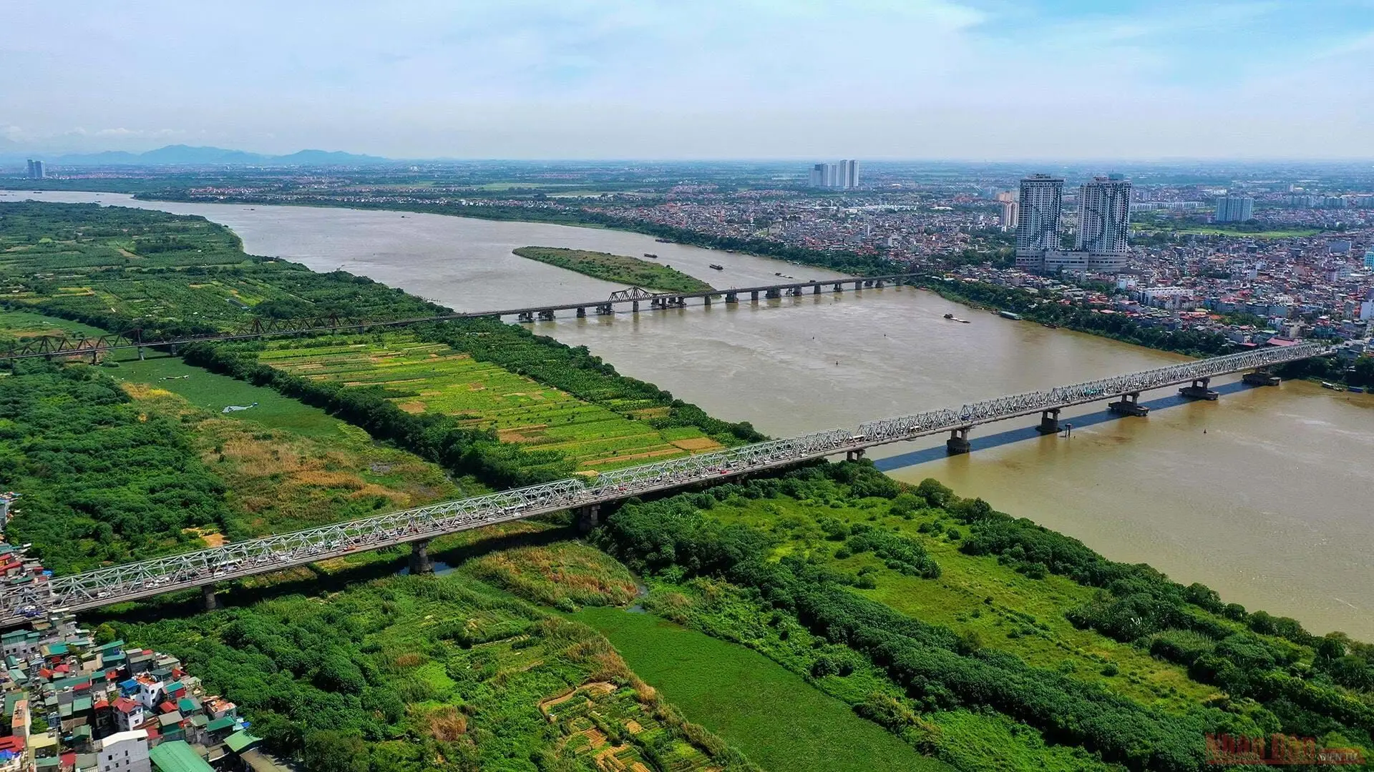
Địa hình Hà Nội vừa có đồi, núi và đồng bằng, trong đó diện tích của đồng bằng là lớn nhất (chiếm khoảng 3/4 diện tích tự nhiên của thành phố. Độ cao trung bình từ 5 - 20m so với mực nước biển.

Slide 14
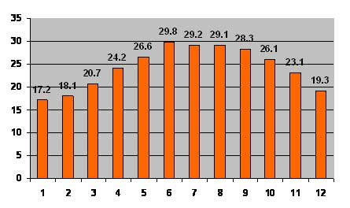
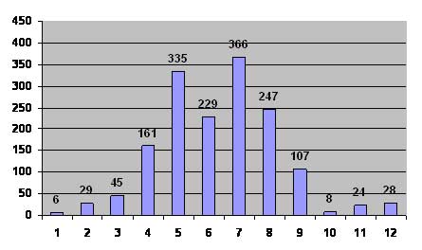
Thời tiết Hà Nội có đặc trưng nổi bật là gió mùa ẩm, nóng và mưa nhiều về mùa hè, lạnh và ít mưa về mùa đông.
Nhiệt độ không khí trung bình hàng năm là 23,6ºC
Lượng mưa trung bình hàng nǎm là 1800mm và mỗi nǎm có khoảng 114 ngày mưa.
Nhiệt độ không khí trung bình các tháng (ºC)
Lượng mưa trung bình các tháng (mm)

Slide 15
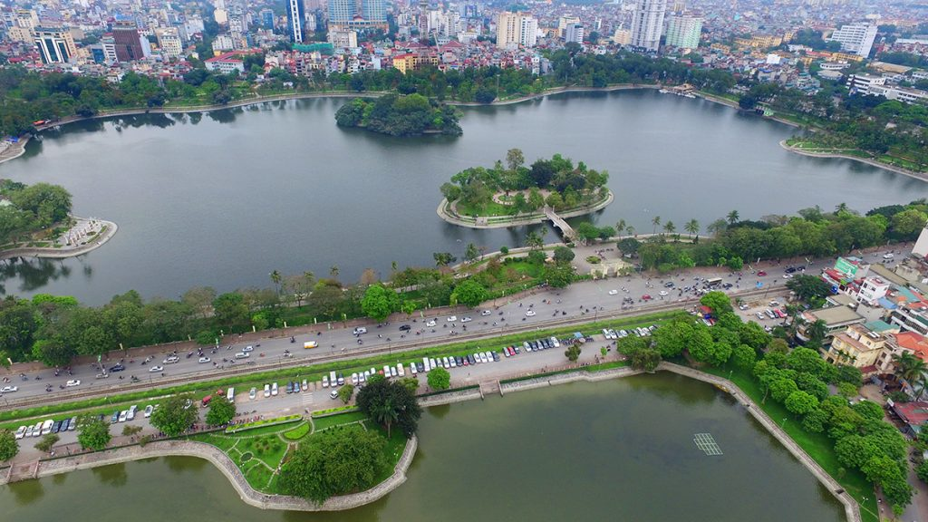
Hà Nội hiện có 7 con sông dài chảy qua địa phận, đó là: sông Hồng, sông Nhuệ, sông Đáy, ….
Ngoài ra còn có 3 con sông ngắn, chủ yếu chảy trong nội thành, gồm: sông Tô Lịch, sông Kim Ngưu, và sông Tích.

Slide 16
Hoạt động 3: Tìm hiểu về kinh tế

Slide 17
Mỗi nhóm tìm hiểu về một nội dung:
Nhóm 1: Hoạt động nông nghiệp: trồng trọt, chăn nuôi, lâm nghiệp, thuỷ sản
Nhóm 3: Hoạt động dịch vụ: du lịch, thương mại, giao thông vận tải,...
Nhóm 2: Hoạt động công nghiệp: khai thác khoáng sản, sản xuất điện, chế biến lương thực, dệt may,...

Slide 18
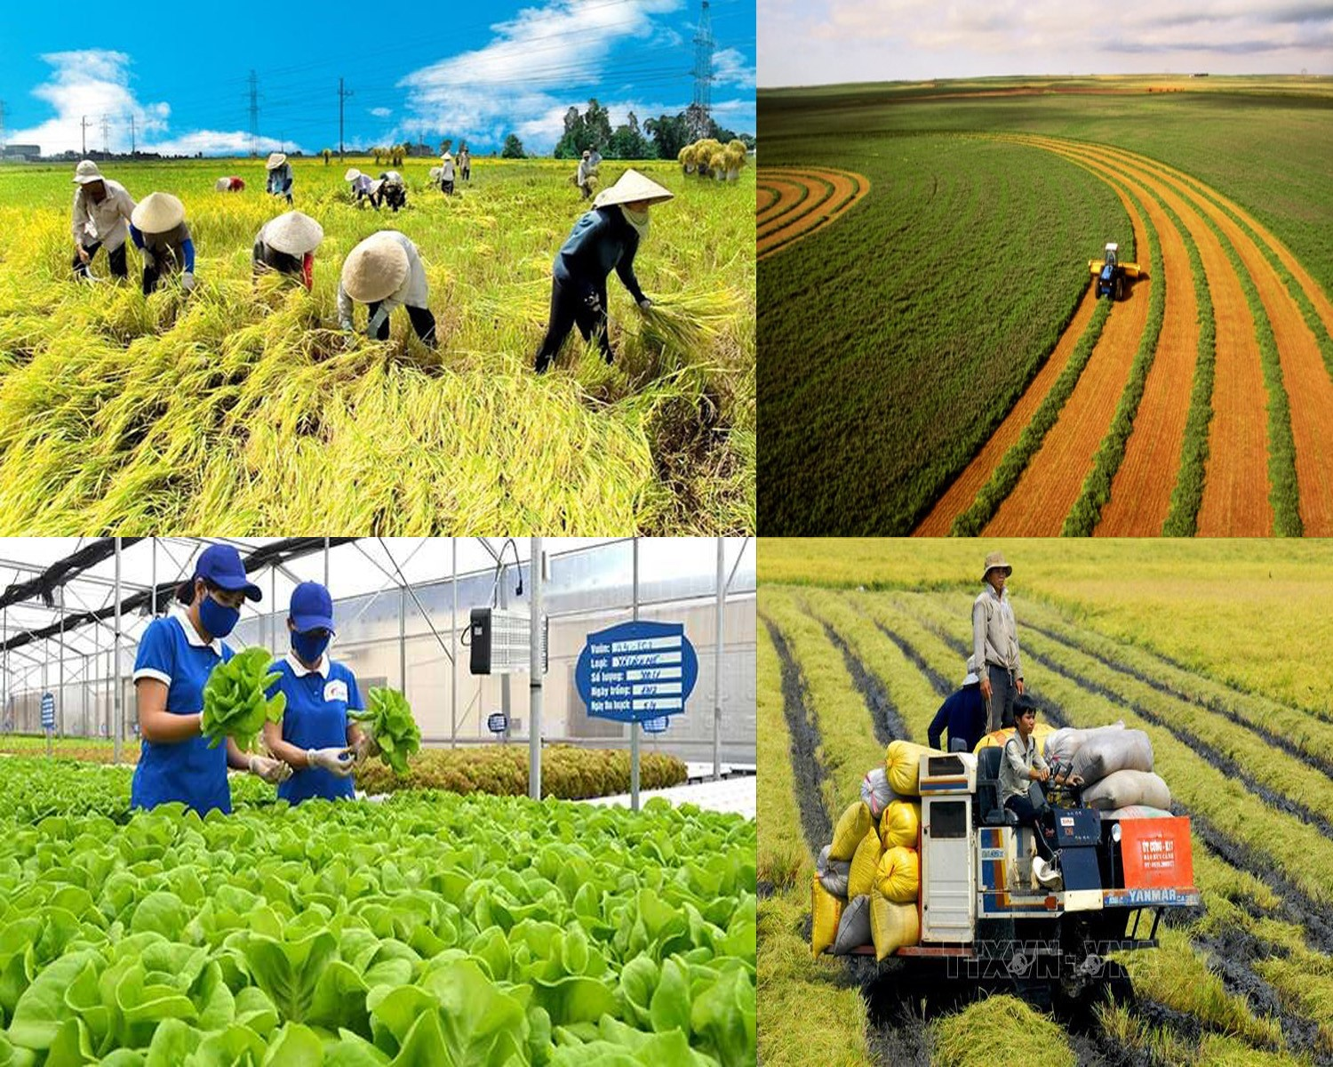
Nông nghiệp ở Hà Nội tập trung vào: trồng lúa, hoa màu, cây ăn quả,…

Slide 19
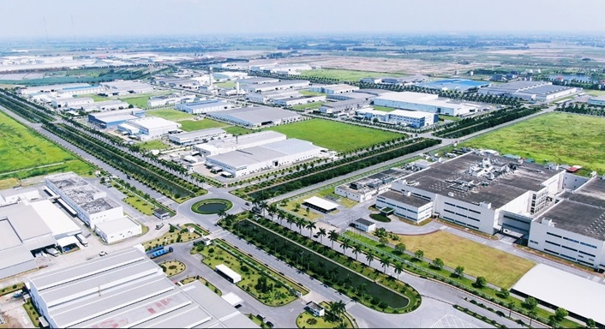
Sản xuất công nghiệp với nhiều khu công nghiệp nổi tiếng, như: khu công nghiệp Sài Đồng A; khu công nghiệp Bắc Thăng Long; khu công nghệ cao Hòa Lạc…

Slide 20
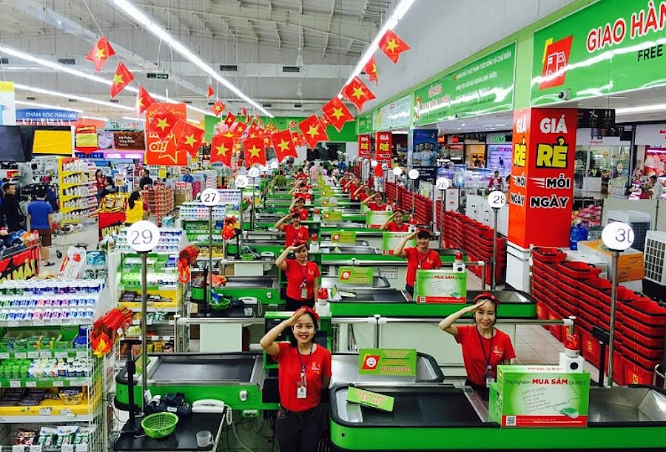
Hoạt động dịch vụ: du lịch, thương mại, giao thông vận tải,... phát triển mạnh mẽ

Slide 21
Hoạt động 4: Tìm hiểu về bảo vệ môi trường

Slide 22

Tìm hiểu về hiện trạng môi trường: đất, nước, không khí….
Hành động bảo vệ môi trường của bản thân và gia đình.
Thảo luận nhóm đôi

Slide 23











Slide 24


Slide 25


GV ĐIỀN VÀO ĐÂY
GV ĐIỀN VÀO ĐÂY
GV ĐIỀN VÀO ĐÂY
GV ĐIỀN VÀO ĐÂY

Slide 26


